Slide 1
DELIVERY UNIT
L’orientamento: linee guida del sistema regionale

Slide 2
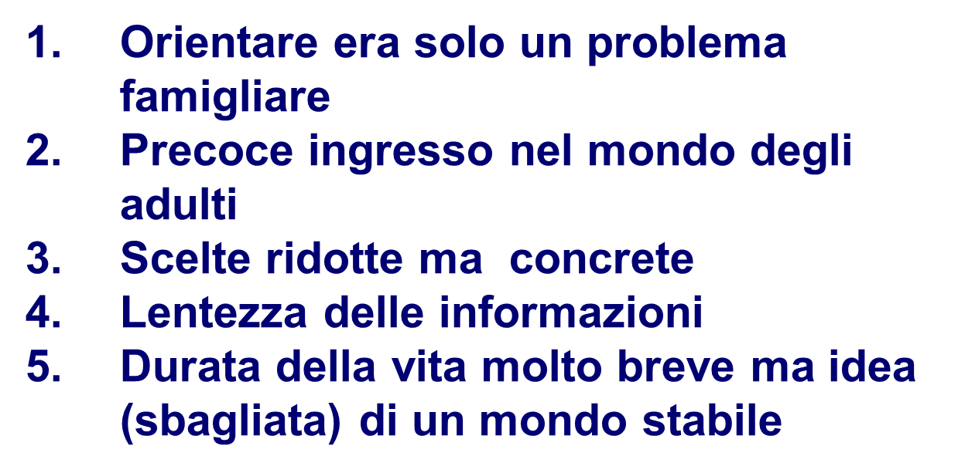
PERCHE’ L’ORIENTAMENTO ieri

Slide 3
ieri
Sistemare i figli per tutta la loro vita in un “posto” coerente con la classe sociale di appartenenza

Slide 4
………oggi
Scelte innumerevoli ma astratte ed evanescenti
Scolarizzazione prolungata ma svalutazione dei diplomi sul mercato del lavoro
Prolungamento dell’adolescenza: giovani apparentemente più forti e più liberi ma più fragili e dipendenti
Consumatori di orientamento ( open day, orientamento come marketing, studenti con disabilità, stranieri etc..)

Slide 5
NECESSITA’ DI FARE SISTEMA
DARE UN MODELLO A TUTTE LE SCUOLE
COPRIRE TUTTO IL TERRITORIO TOSCANO
COINVOLGERE:
ISTITUZIONI
MONDO DELLA CULTURA
SISTEMA ECONOMICO E SOCIALE

Slide 6
FINALITA’ 1 orientamento tradizionale
1) Informazione
Interventi personalizzati
Metodologie attive( approccio induttivo, problem solving, tavole rotonde …)
Counseling e contatto con famiglie
Sportello orientamento ed esperienze professionalizzanti
Lavoro di gruppo-metodo di studio

Slide 7
FINALITA’ 2 didattica orientativa
CURRICULO VERTICALE
LE DISCIPLINE DIVENTANO STRUMENTO PER L’ORIENTAMENTO

Slide 8
FINALITA’ 3
SISTEMA REGIONALE DI MENTORING per supporto agli utenti in qualsiasi fascia di età e in qualsiasi contesto: sia nelle scuole e nelle reti di scuole che nel mondo del lavoro.
Stretto legame col territorio

Slide 9
INTERVENTI PRIORITARI
DIFFONDERE CULTURA DELL’ORIENTAMENTO
FORMAZIONE DOCENTI
COLLEGAMENTO E CONTINUITA’ TRA DIVERSI GRADI ISTRUZIONE E UNIVERSITA’
PROMUOVERE DIDATTICA ORIENTATIVA E PER COMPETENZE

Slide 10
........INTERVENTI PRIORITARI 2
FIGURE DI RIFERIMENTO SCUOLA UNIVERSITA’ PER ORIENTAMENTO ENTRATA E USCITA
COSTITUZIONE RETE PER:
INFORMARE OFFERTE TERRITORIO
RAPPORTO DIRETTO TRA REFERENTI E LORO FORMAZIONE
RACCORDARSI MONDO DEL LAVORO E IMPRESE

Slide 11
......INTERVENTI PRIORITARI 3
ORIENTAMENTO PROFESSIONALE
QUALIFICARE OPERATORI SPI
PERFEZIONARE IL SISTEMA REGIONALE DELLE COMPETENZE( LIBRETTO FORMATIVO-VALIDAZIONE E CERTIFICAZIONE COMPETENZE AI FINI DELLA RIQUALIFICAZIONE OCCUPAZIONALE

Slide 12
INTERVENTI PRIORITARI 4
Valorizzare l’esperienza, il «saper fare» con:
Tirocinio
Stage
Alternanza scuola lavoro
Apprendistato

Slide 13
ancora Delivery
IL LAVORO FATTO ( inizio FORMAZIONE DIRIGENTI e docenti I GRADO)
….. e da fare
Terminare le linee guida
Coinvolgere imprese, mondo del lavoro, delle associazioni (professionali-famiglie-volontariato)
Convegno inizio anno scolastico per orientatori

Slide 14
E ancora altro lavoro da fare
RIDURRE LA FRAMMENTAZIONE DEGLI INTERVENTI E MIGLIORARE I SERVIZI EROGATI DA:
SPI
SISTEMA ISTRUZIONE E FORMAZIONE
UNIVERSITA’ ITS E IFTS
EELL, REGIONE, IMPRESE…
VALORIZZARE CENTRALITA’DELL’ORIENTATORE

Slide 15
E infine il solito Alighieri
"Sempre natura, se fortuna trova
discorde a sé, com’ogne altra semente
fuor di sua region, fa mala prova".
(Paradiso,VIII)

